Slide 1
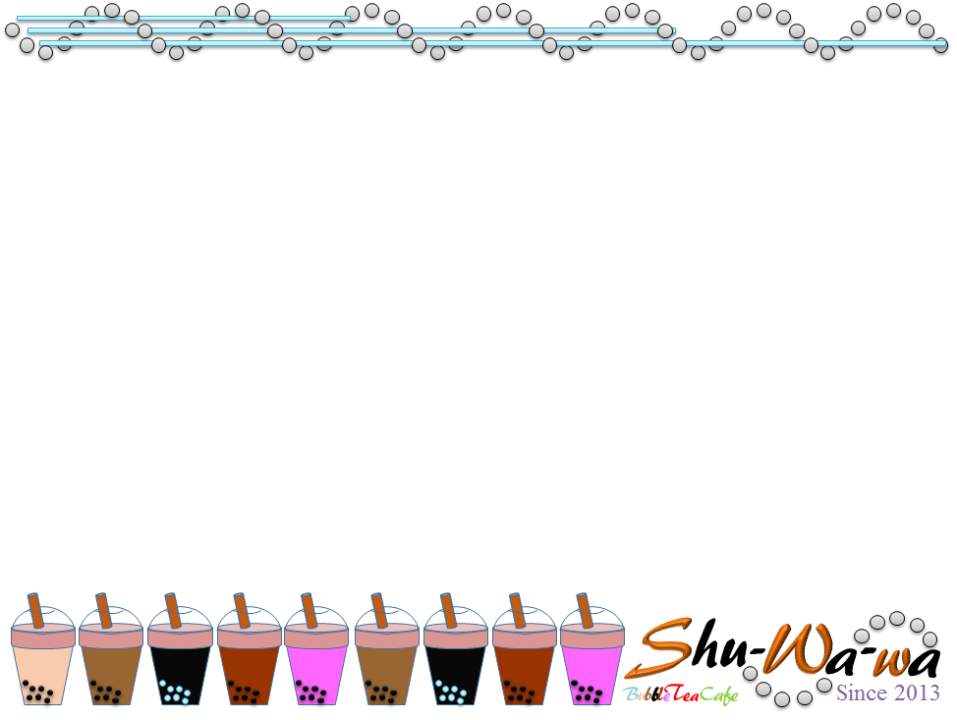
バブルティーカフェの提案
窓輝学園文化祭実行委員会
安 藤 奈 津

Slide 2

バブルティーとは
台湾原産
アジア・ヨーロッパで大ブレーク
低カロリーで疲労回復効果
タピオカ+炭酸飲料
組み合わせ
無限大

Slide 3
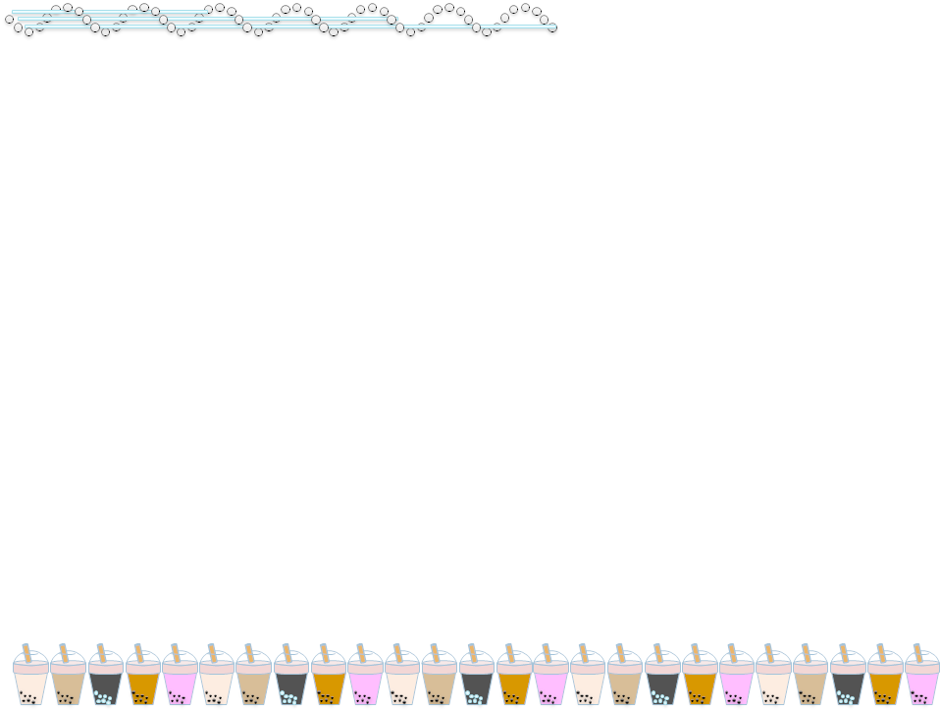
出店理由
★飲料を扱う団体は少ない
↓
集客可能性大

Slide 4
注文の手順
容器の選択
S～Lサイズ
タピオカの選択
全５種類
ドリンクの選択
組み合わせ自由

Slide 5
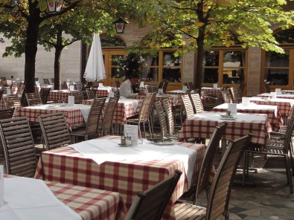

集客率ＵＰ戦略
癒し感 | オープンカフェで 癒しの空間づくり
お得感 | まとめ買いで 割引チケット配布
満足感 | 十人十色の オリジナルな味覚

Slide 6

バブルティーカフェ
Shu-wa-wa
めざせ！出店ランキング
No.1

